Slide 1

Instituto de Informática
ALGORITMOS
ESTRUCTURA DE CONTROL
ITERACIÓN – FOR

Slide 2

Iteración
Programación

Slide 3
BLOQUES DE CONSTRUCCION
ITERACION : Repetir sentencias un número determinado de veces o mientras (no) se cumple alguna condición.
For
While

Slide 4
Estructura Desde/Para (for)

Slide 5
Estructura Desde/Para (for)
Diagrama de Flujo:
v>vf
v desde vi hasta vf
v<=vf
… sentencias
… sentencias

Slide 6
Estructura Desde/Para (for)
Código en Python:
for x in range(n):
<sentencias>
Indentado
Donde:
x : es el nombre de la variable
range(n): los valores que tomará la variable, equivalentes al intervalo [0, 1, 2, …. n-1]

Slide 7
Diseñe un algoritmo que muestre en pantalla los números desde el 1 y hasta el 5.
    print(“1”)
    print(“2”)
    print(“3”)
    print(“4”)
    print(“5”)
¿Cómo sería en diagrama de flujo?

Slide 8
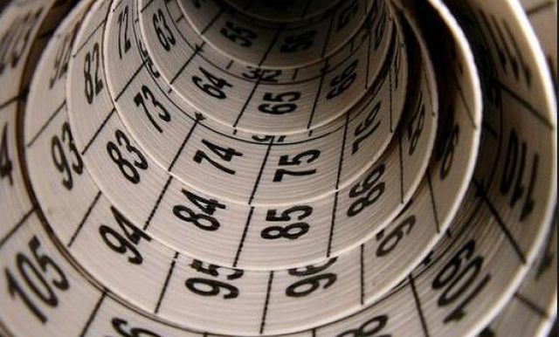
    … y si son mil???

Slide 9
EJEMPLO
Diseñe un algoritmo en diagrama de flujo y Python que imprima los primeros 20 enteros positivos.
INICIO
x desde 1 hasta 20
x>20
x<=20
x
FIN
  Python:
        for x in range(1,21):
        print(x)

Slide 10
EJERCICIOS
Diseñe un algoritmo en diagrama de flujo y Python que muestre en pantalla, a partir de un número, los 5 enteros positivos que le siguen. Ejemplo:
    Ingrese un número positivo: 3
    4 5 6 7 8
Diseñe un algoritmo en diagrama de flujo y Python que imprima una fila de N asteriscos. N es un dato numérico de entrada.
Varíe el algoritmo, mostrando en pantalla N veces un carácter ingresado por el usuario.
Diseñe un algoritmo en diagrama de flujo y Python que imprima la suma de los primeros N enteros positivos. Ejemplo en pantalla:
Ingrese un Número: 5
La suma de los 5 primeros números enteros positivos es 15

Slide 11
…EJERCICIOS
Dado un número entero positivo N ingresado por el usuario, desarrolle algoritmo en diagrama de flujo y Python que imprima los números enteros desde 1 hasta N, cada uno tantas veces como indique su propio valor. Ejemplo:
Ingrese un número positivo: 6
122333444455555666666

Slide 12
Más ejercicios
Diseñe un algoritmo en diagrama de flujo y Python que:
Imprima los números consecutivos desde n hasta m, siendo n y m números ingresados por el usuario.
Ejemplos:
      Ingrese número: 3
      Ingrese otro número: 9
      3 4 5 6 7 8 9
      Ingrese número: 9
      Ingrese otro número: 3
      3 4 5 6 7 8 9

Slide 13
…Más ejercicios
Solicite ingresar el radio de una circunferencia e imprima el área o perímetro según lo determine el usuario.
Ejemplos:
      Ingrese radio: 3.5
      Seleccione Perimetro o Area(P o A): P
      21.98
      Ingrese radio: 3.5
      Seleccione Perimetro o Area(P o A): A
      38.465
      Solicite ingresar un carácter, si éste es una vocal lo imprime 5 veces, si no lo imprime 3 veces, ambas hacia abajo.
Ejemplos:
      Ingrese un caracter: U
      U
      U
          U
          U
          U
      Ingrese un caracter: F
      F
      F
          F

Slide 14
…Más ejercicios
Solicite una letra y 3 números a, b y c. Con estos datos se imprimirán tres líneas: en la 1ª la letra repetida a veces, en la 2ª la letra repetida b veces y el la 3ª la letra repetida c veces.
Solicite número N e imprima la sumatoria de 1 a N o el factorial de N según lo indique el usuario.
Imprima la suma de los valores absolutos de 10 números ingresados por el usuario.
Dado un número N positivo, escribir los números de 1 a N y después en orden decreciente desde N-1 hasta 1.
Ejemplo:
Ingrese un número: 4
1
2
3
4
3
2
1

Slide 15

Dibujar un cuadrado de N x N asteriscos (*). N es un dato de entrada positivo.
Ejemplo:
Ingrese un número: 3
* * *
* * *
* * *
Calcular el valor de Pi, usando la fórmula de Leibniz:
La entrada del programa es n, número entero positivo que indica cuántos términos de la suma se utilizará.
Escribir los múltiplos de Z existentes desde N hasta M; N, M y Z son datos de entrada numéricos, asuma que N es menor que M, y que Z es positivo.

Slide 16
Escribir los números desde 1 hasta N, debe imprimir una vez cada número si es impar y dos veces si es par, tenga en cuenta que N es un dato de entrada mayor a 1.
Ejemplo:
Ingresa un número: 5
1
22
3
44
5
Escribir N términos de la serie: 1 0 2 0 3 0 4 0 …. N es un dato de entrada numérico mayor a 0.

Slide 17
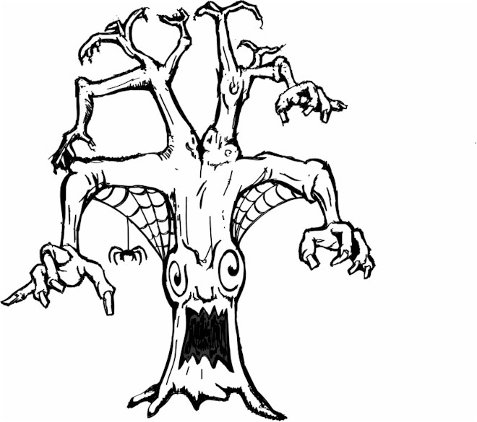
EJERCICIO tipo Prueba
Diseñe un algoritmo en diagrama de flujo y Python que imprima un triángulo rectángulo de alto indicado por el usuario. Por ejemplo, si N = 4, el programa debería imprimir:
*
**
***
****

